Slide 1
Беседа с младшими
школьниками
«Красота начинается с правильной осанки»

Slide 2
Отгадайте, о чем идет речь
Оно дороже богатства.
Его сгубишь – новое не купишь.
Курить – ему вредить.
Чистота – залог его.
Здоровье

Slide 3
Назовите сказку
Жила - была царевна –
краса – золотая коса.
По земле шла, словно лебедь белая плыла.
И статна и величава, и осанкою красива…
( «Василиса краса - золотая коса»)

Slide 4
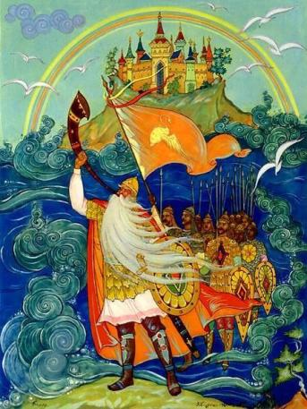
Назовите сказку
2.Море вздуется бурливо,
Закипит, подымет вой,
Хлынет на берег пустой, Разольется в шумном беге,
И очутятся на бреге,
В чешуе как жар горя,
Тридцать три богатыря.
Все красавцы удалые,
Великаны молодые,
Все равны, как на подбор.
С ними дядька Черномор.
( «Сказка о царе Салтане»)

Slide 5
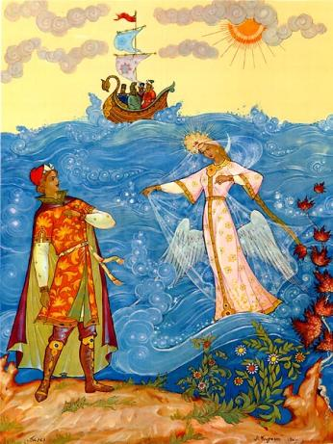
Назовите сказку
3. А сама – то величава,
Выплывает, будто пава;
А как речь – то говорит,
Словно реченька журчит.
(«Сказка о царе Салтане»)

Slide 6
Значение слов
Стать - это телосложение, общий склад фигуры;
Осанка – это правильное положение тела при стоянии, ходьбе и сидении.

Slide 7
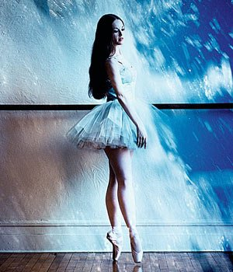
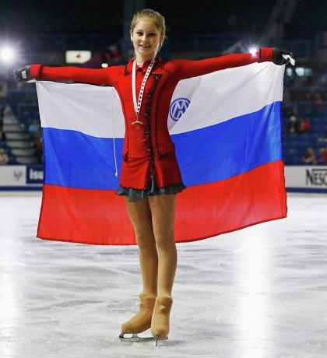
Стройные, изящные, красивые

Slide 8
Признаки правильной осанки
Прямое положение головы и позвоночника;
Симметричные надплечия, лопатки;
Горизонтальная линия ключиц;
Оба треугольника талии совпадают по размерам;
Симметричное положение ягодиц;
Остистые отростки позвоночника образуют вертикальную линию;
Одинаковая длина ног;
Правильное положение стоп.

Slide 9
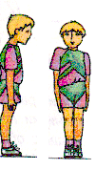
Неправильная осанка
Нарушение осанки - это отклонения в положении позвоночника.

Slide 10
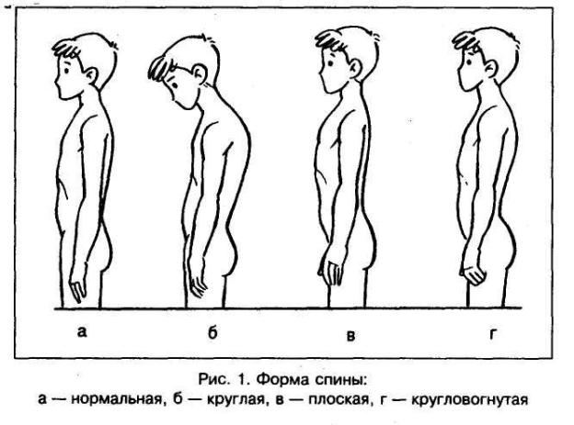
Разновидности нарушения осанки

Slide 11
Признаки неправильной осанки
1.Голова выдвинута за продольную ось тела (опущенная голова);
2.Плечи сведены вперед, подняты ; 3.Круглая спина, запавшая грудная клетка;
4.Живот выпячен, таз отставлен назад;
5.Излишне увеличен поясничный изгиб.

Slide 12
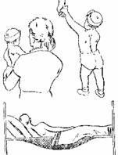
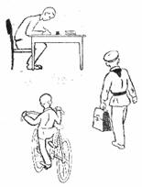
Позы, способствующие формированию неправильной осанки

Slide 13
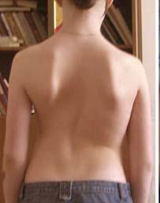
Что такое сколиоз
Сколиоз - это искривление позвоночника.

Slide 14
8 причин для поддержания правильной осанки
Чем красивее спина, тем увереннее личность.
2. Дыхание становится легким и более глубоким.
3. Улучшается дыхание и пищеварение.
4. Вы выглядите более стройными и молодыми.
5. Голос будет казаться лучше.
6. Помогает мышцам и суставам.
7. Улучшается мышление.
8. Здоровый позвоночник.

Slide 15
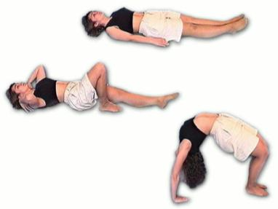
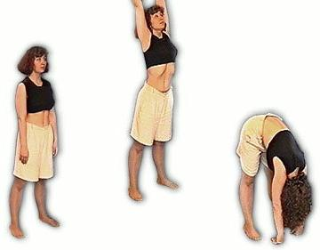
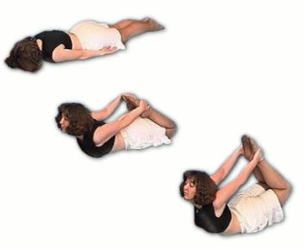
Комплекс упражнений

Slide 16
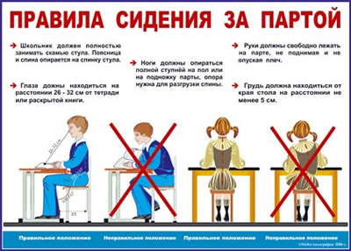
Как правильно сидеть за партой

Slide 17
Правила для поддержания красивой осанки
1. Выполнять упражнения по укреплению мышц туловища.
2. Правильно сидеть за партой, столом, на стуле, не горбиться.
3. При переносе тяжестей нужно равномерно нагружать руки.
4.Спать на жесткой постели с невысокой подушкой.
5.Сидеть с максимально выпрямленной спиной. Через каждые 15 минут нужно менять позу, двигать руками и ногами, потягиваться.
6. Каждый день смотреть на себя в зеркало, которое подскажет, какая у вас осанка.

Slide 18
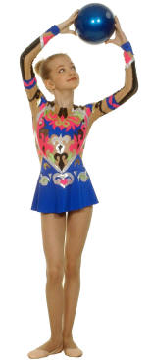
Осанка
Осанка - склад фигуры,
Особенность натуры.
Оценка воспитания,
Здоровья состояние,
И если вы настроены
Быть статными и стройными,
Воспользуйтесь советами-
Мы искренне советуем.

Slide 19
Интернет-ресурсы
http://lib.ru/LITRA/PUSHKIN/saltan/saltan08.jpg -слайд 4
http://lib.ru/LITRA/PUSHKIN/saltan/saltan09.jpg - слайд 5
http://www.dezinfo.net/images2/image/07.2009/belerini/1026.jpg -фото балерины(слайд7)
http://varlamov.me/img/-/972899842.jpg -фото Юлии Липницкой (слайд 7)
http://900igr.net/datai/fizkultura/Pravilnaja-osanka/0004-005-Pravilnaja-osanka.png -слайд 8
http://motiway.com/img/motivs/5541/l/s0b29rgt2y.jpg -слайд 9
http://900igr.net/datai/fizkultura/Pravilnaja-osanka/0004-004-Pravilnaja-osanka.png -слайд 9
http://spinazdorov.ru/wp-content/uploads/2014/03/vidy-narushenij-osanki-u-detej.jpg -слайд 10

Slide 20
http://900igr.net/datai/fizkultura/Pravilnaja-osanka/0007-014-Takie-pozy-sposobstvujut-formirovaniju-nepravilnoj-osanki.jpg -слайд 12
http://www.spinalis.ru/images/photo-skolioz-marina-big.jpg- слайд 13
http://www.uchmarket.ru/catalog/photo/10089.jpg - слайд 15
http://www.uchmarket.ru/catalog/photo/10089.jpg- слайд 16
http://seg-sh6.narod.ru/octect1.jpg - слайд 18

